Slide 1
«Игровые упражнения и приёмы для сенсорного развития младших дошкольников»
МДОУ «Рысаковский детский сад «Малютка»
Автор: старший воспитатель
Пасечникова Наталья Борисовна

Slide 2
.
«Чем больше ребенок располагает в своем опыте, тем значительнее и продуктивнее, при других равных условиях будет его творческая исследовательская познавательная деятельность»— писал классик отечественной психологии Л.С. Выготский

Slide 3
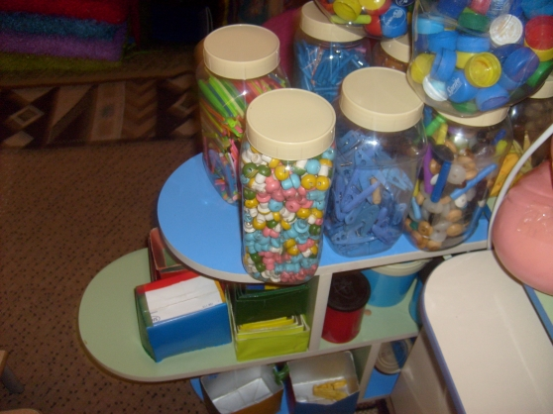
Сенсорное воспитание это целеноправленый процесс развития ощущений, восприятия, чувств. Основой сенсорного воспитания являются анализаторы, органы чувств: глаза, уши, нос, язык, тело (кожа), тактильные анализаторы (руки), которые обладают природными способностями определять: глаза (цвет, форму, величину, пространственные отношения); ухо (звуки); нос (запахи); язык (вкус); тело (внешние качества предмета и температуру, временные отношения).

Slide 4
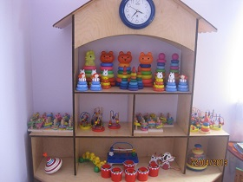
Сенсорное развитие составляет фундамент общего умственного развития ребенка, оно необходимо для успешного обучения ребенка. С восприятия предметов и явлений окружающего мира начинается познание. Все другие формы познания строятся на основе образов восприятия, являются результатом их переработки. Роль дидактических игр в сенсорном воспитании очень велика. Дидактическая игра помогает ребенку узнать, как устроен окружающий мир, и расширить его кругозор. Дидактические игры выполняют функцию — контроль над состоянием сенсорного развития детей.

Slide 5
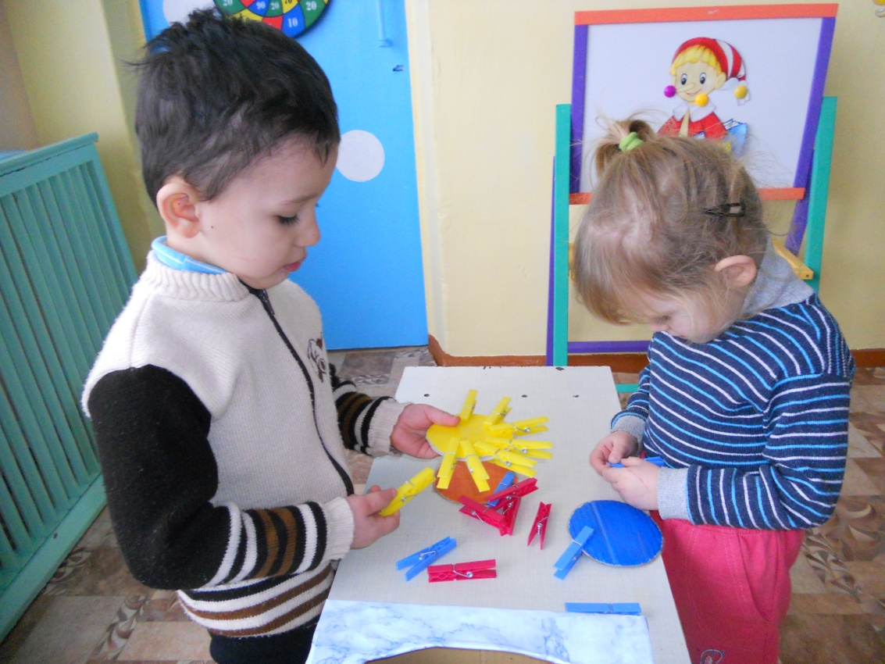
Игры с бельевыми прищепками
Основная цель дидактических игр с бельевыми прищепками- развитие мелкой моторики рук у детей младшего возраста. Также эти игры направлены на формирование умения сличать и объединять предметы по признаку цвета.
Кроме того игры с прищепками способствуют развитию ощущений собственных движений и формированию положительного настроя на совместную работу со взрослым. Они стимулируют речевую активность детей

Slide 6
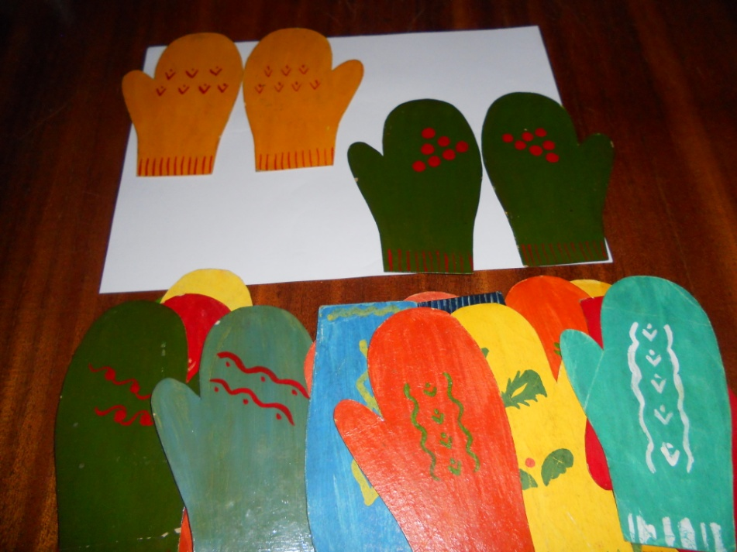
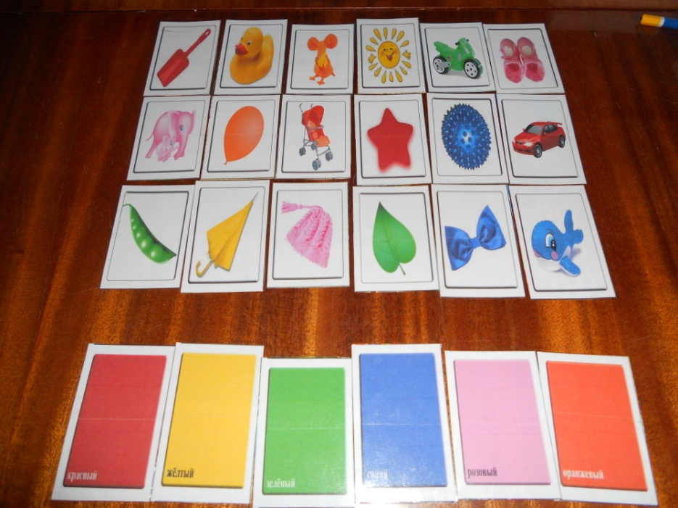
«Найди пару»
Цель игры состоит в том, чтобы учить малышей сравнивать окружающие их предметы по совокупности отличительных признаков, а также по их назначению. Для этого детям предлагается специальный набор красочных парных картинок с привлекательным и разнообразным содержанием. Содержание картинок отвечает естественной потребности детей приобщиться к окружающей действительности — предметной, природной и общественной.

Slide 7
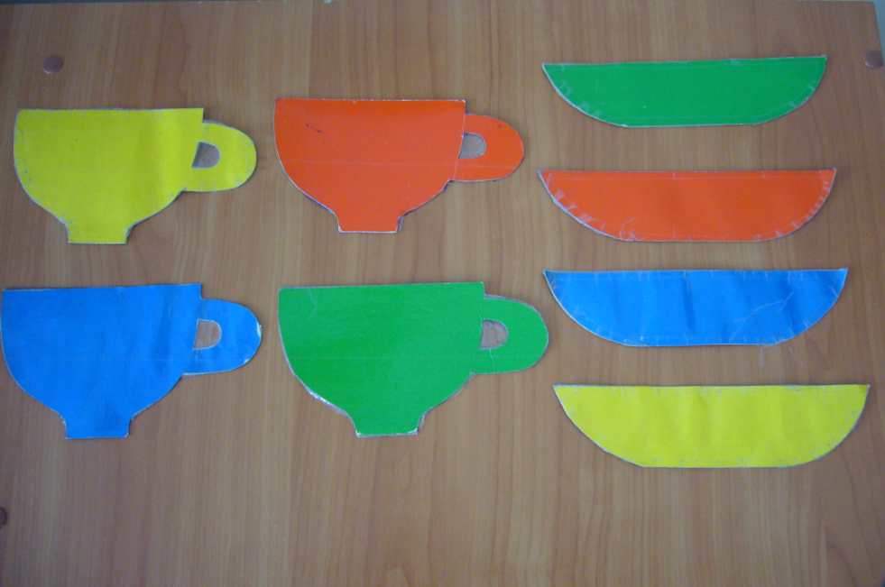
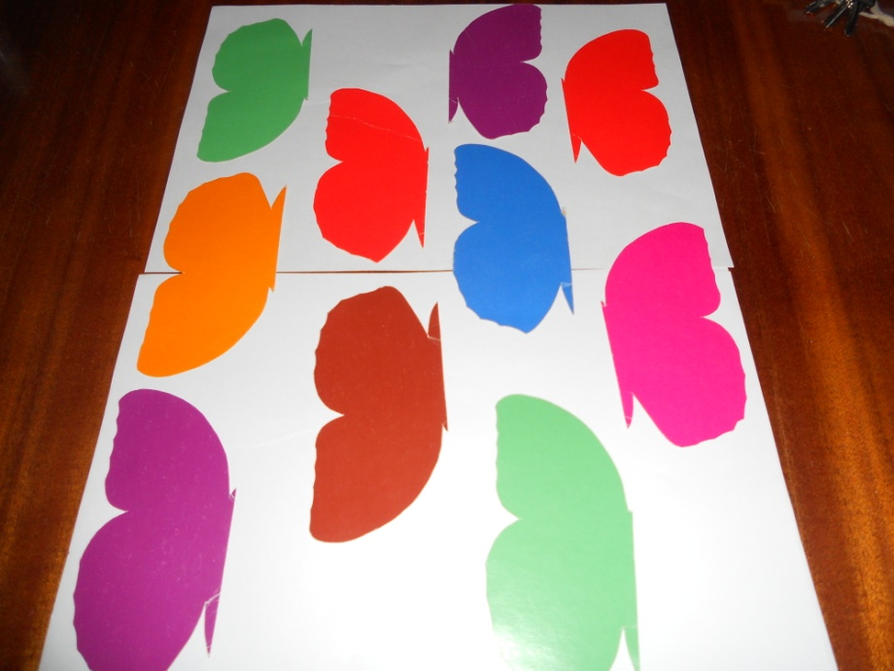

Slide 8
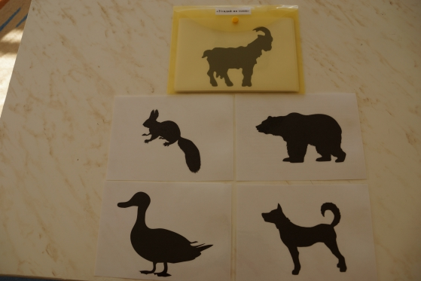
.
«Угадай по тени»
Цель: развитие образного мышления, внимания, зрительной памяти, совершенствовать речь детей; формирование знаний об окружающем мире.

Slide 9
Гусеница
Описание: Игровое пособие состоит из 10 кругов, наполненных различными материалами: вата, песок, горох, пуговицы, шуршащие полиэтиленовые мешки, камни (галька) и сшитых между собой. Данное пособие направлено на профилактику плоскостопия у детей, а также для двигательной активности и тактильных ощущений.
Задания:
Пройди по гусенице, наступая на каждый круг, соблюдая равновесие.
Наступая на каждый круг, отгадай, чем он наполнен.
Найди по ощущениям, в каком круге наполнитель горох (вата, песок, пуговицы, шуршащие полиэтиленовые мешки, камни (галька).

Slide 10
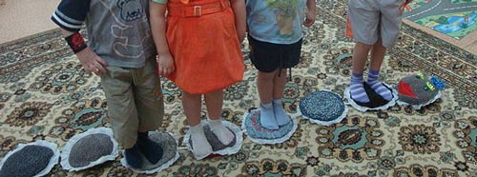
.

Slide 11
Тактильные ладошки
Описание: Игровое пособие “Тактильные ладошки” Игровое развивающее пособие состоит из 8 изображений ладошек, изготовленных из восьми разных материалов (наждачной бумаги, пробкового материала, фольги гладкой и ребристой, сукна и пластика) различной фактуры (гладкие, колючие, рифленые, шершавые). Пособие предназначено для развития сенсомоторики у детей от 2 до 6 - 7 лет
- развитие тонкой пальцевой моторики;
- развитие внимания, наблюдательности, памяти;
- развитие словаря свойств и качеств, признаков, а также развитие связной речи;
- развитие пространственных представлений;
- развитие математических представлений и счетных умений;
- развитие умения действовать по образцу, по заданному условию, самостоятельно.
В коллективных играх, организованных на основе пособия, – умение налаживать контакты, соблюдать правила, очередность и другие коммуникативные умения.
Для детей с особенностями психофизического развития данное пособие
будет являться стимулятором развития сенсомоторики.

Slide 12
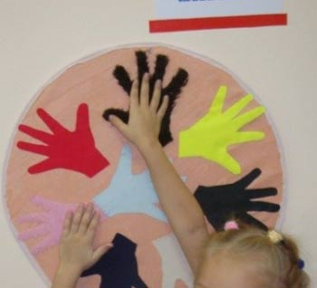

Slide 13
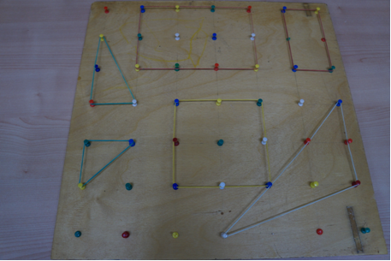
Пособие «Разноцветные резиночки»

Slide 14
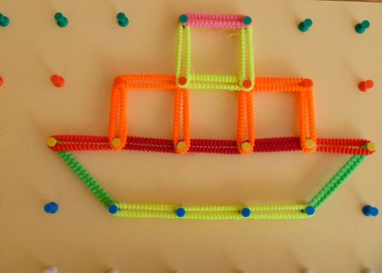
Пособие, сделано из фанеры размер 45*45. На расстоянии 5*5 см. вбиты разноцветные кнопки-гвоздики. На эти гвоздики натягиваются разноцветные резиночки.
Задачи:
1.Развивать конструктивные навыки детей; восприятие, память, мышление.
2. Закреплять знания о геометрических фигурах – треугольник, прямоугольник, квадрат, многоугольник.
3.Закреплять знания о цветах.
4. Активизировать в речи названия геометрических фигур, названия цветов.

Slide 15
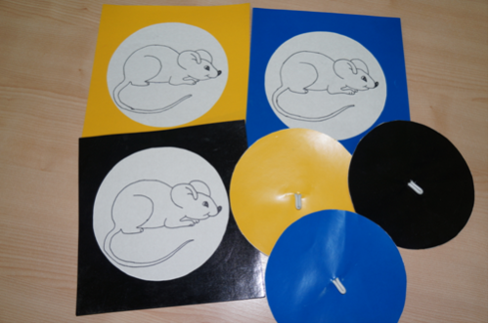
Настольная игра «Спрячь мышку»
Задачи: 1. Учить действовать по образцу в соответствии с игровой задачей. 2. Формировать понятие «такой же по цвету». Активизировать зрительное внимание; дифференцировать цвета: красный, желтый, синий, зеленый, черный. 3. Развивать умение понимать обращенную речь с опорой на наглядность.

Slide 16
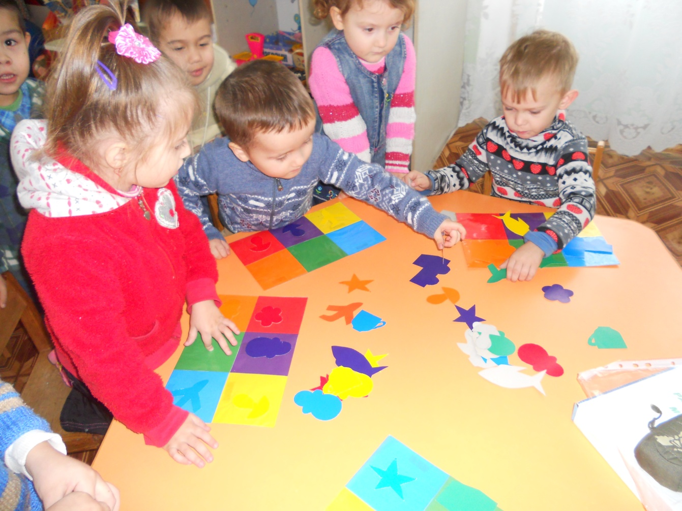
Д/и «Подбери по цвету»
.

Slide 17
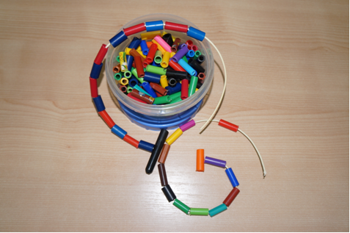
Настольная игра «Бусы»
Отлично развивают руку разнообразные нанизывания. Можно нанизывать все — пуговицы, бусы, рожки, макароны, сушки. А можно сделать красивые бусы из старых ненужных фломастеров. Эти бусы дети сделают себе сами, отличная игра для развития кисти руки и координация руки и глаза.

Slide 18
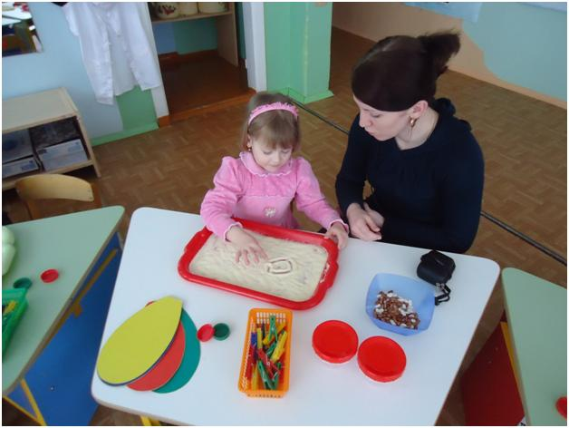
Игра «Песочница»
Возьмите поднос или плоское блюдо с ярким рисунком. Тонким равномерным слоем рассыпьте по подносу любую мелкую крупу. Проведите пальчиком ребенка по крупе. Получится яркая контрастная линия. Позвольте малышу самому нарисовать несколько линий. Затем попробуйте вместе нарисовать какие-нибудь предметы (забор, дождик, волны), буквы. Такое рисование способствует развитию не только мелкой моторики рук, но и массажирует пальчики Вашего малыша. И плюс ко всему развитие фантазии и воображения.

Slide 19
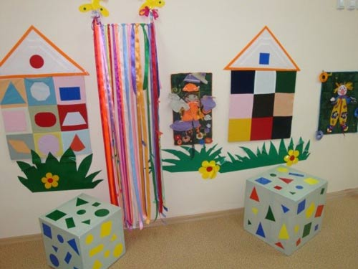
Сухой дождь изготовлен из атласных лент разной длины и разного цвета, из цветных прищепок. Ребенок берет прищепку и прикрепляет ее к ленте такого же цвета. Ребенок не только закрепляет знания о цветах, но и тренирует мелкую моторику рук и ловкость.
Также сухой дождь выполняет функцию - комнаты уединения (формирование уверенности в себе, снижение психического и эмоционального напряжения, обогащение восприятия и воображения.)

Slide 20
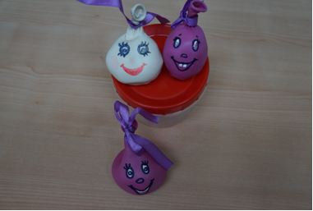
Пособие «Колобки»
Задачи: 1. Развивать мелкую моторику, силу пальцев. 2. Совершенствовать движения «глаз-рука». 3. Развивать тактильную чувствительность рук у детей. Воздушный шарик плотно набить крахмалом, мукой или тальком. (Колобки с разными наполнителями заметно отличаются на ощупь). Колобки – из крахмала хрустят. Наполнять шарики тоже можно по-разному – чайной ложкой или же через лейку. Когда шарик будет полон, надо его хорошенько утрамбовать, завязать. Нарисовать на колобках мордочки! С их помощью можно учить с ребёнком эмоции: весёлый, грустный, удивлённый, хмурый и прочие.

Slide 21
Игра «Мозаика из пробок»
Подберите пуговицы разного цвета и размера, а еще, можно использовать разноцветные пробки от пластиковых бутылок. Сначала выложите рисунок сами, затем попросите малыша сделать то же самостоятельно. После того, как ребенок научится выполнять задание без вашей помощи, предложите ему придумывать свои варианты рисунков. Из пуговичной мозаики можно выложить неваляшку, бабочку, снеговика, мячики, бусы и т.д.
В таких играх мы закрепляем формирование сенсорного эталона – цвет, а если использовать пуговицы, то и сенсорного эталона – форма (круг, квадрат, треугольник, овал)

Slide 22
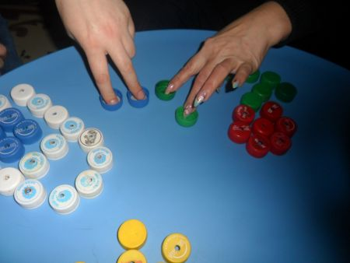

Slide 23
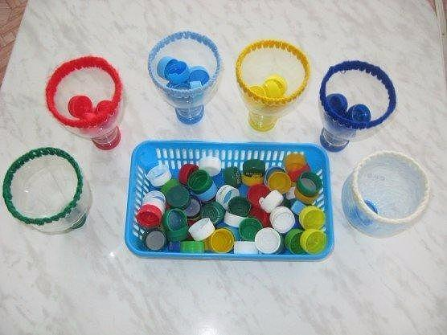
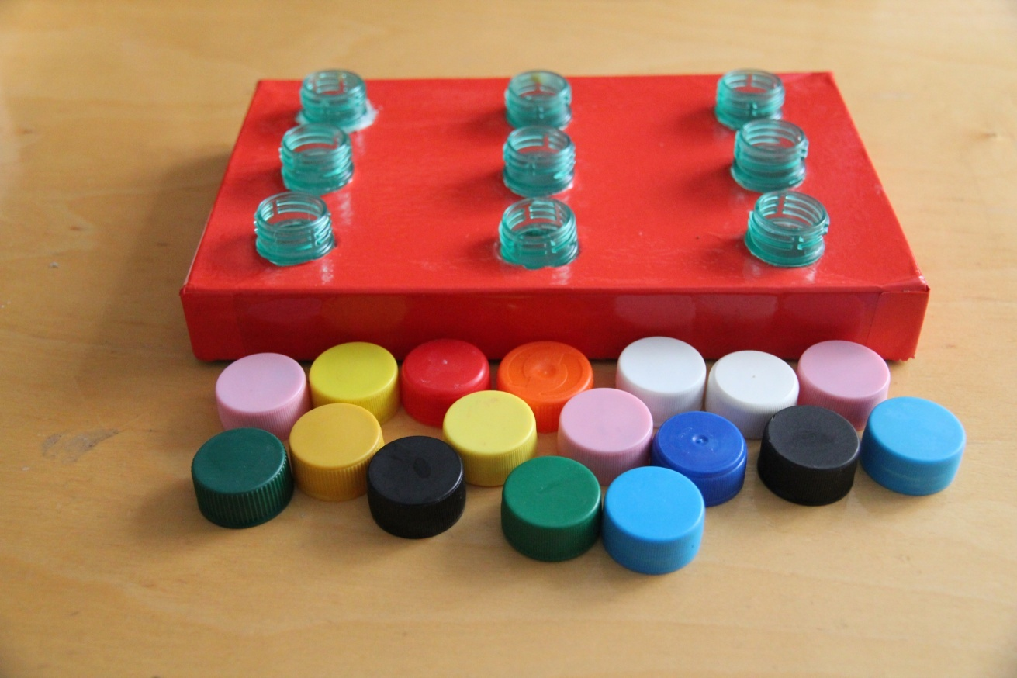

Slide 24
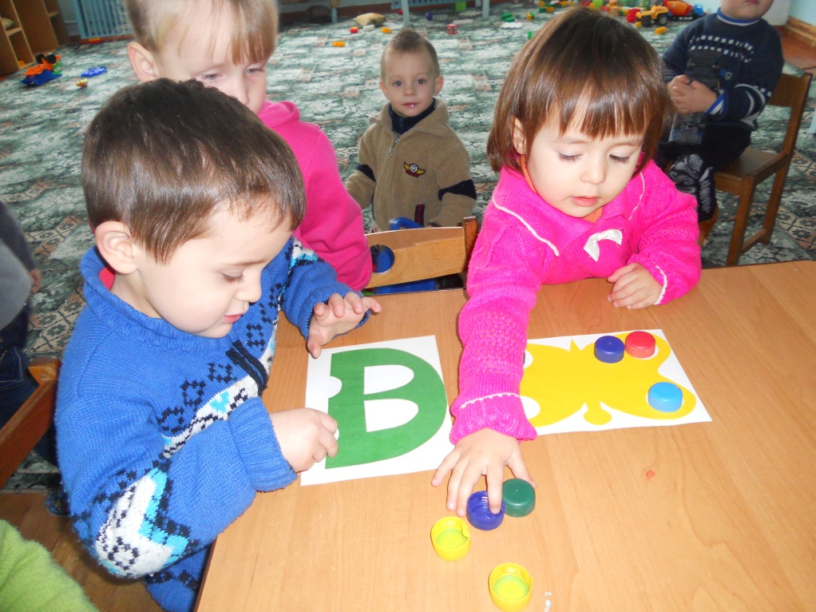
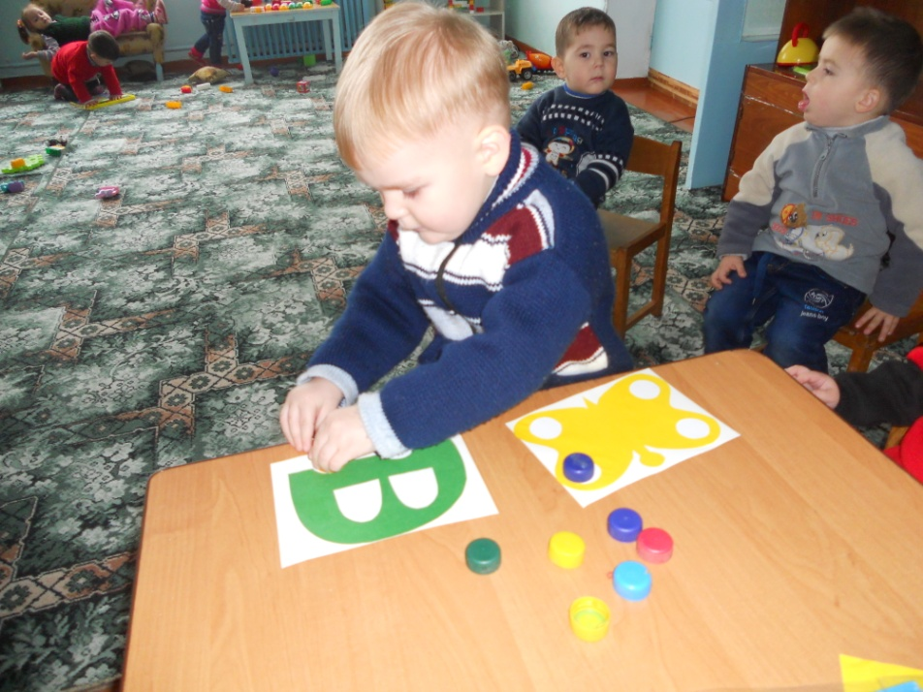

Slide 25
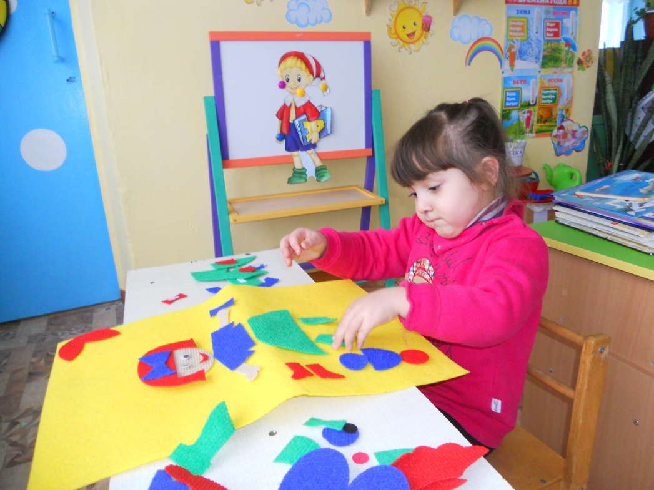
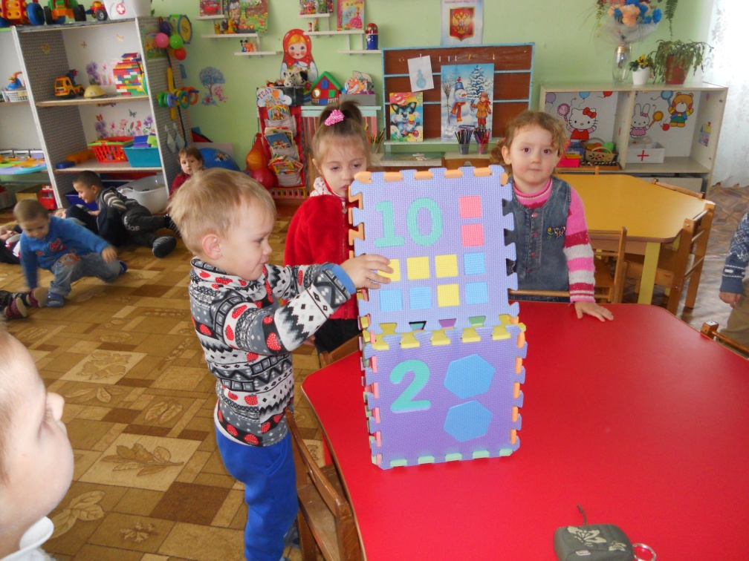
Сенсорный домик,коврик с геометрическими фигурами – закрепление знаний о геометрических фигурах, цвете.

Slide 26
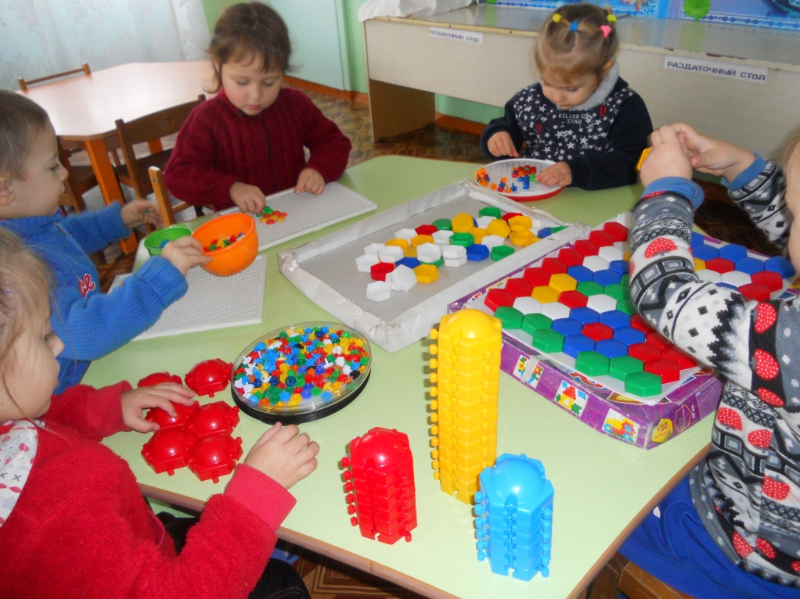
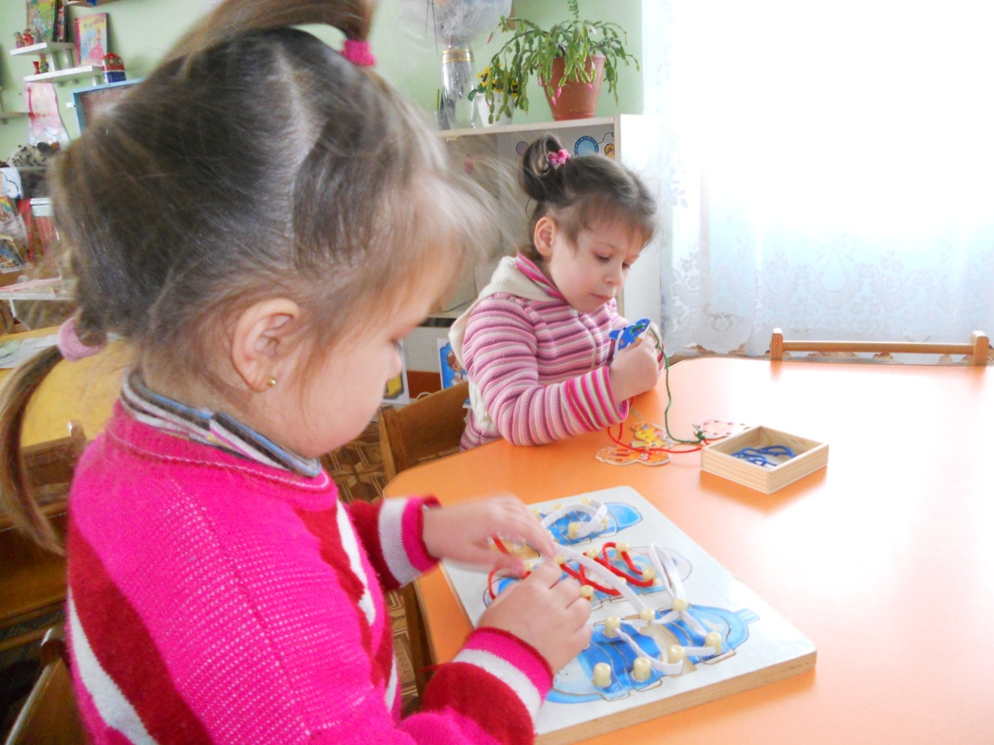
«Мозаика», «Игры-шнуровки»

Slide 27
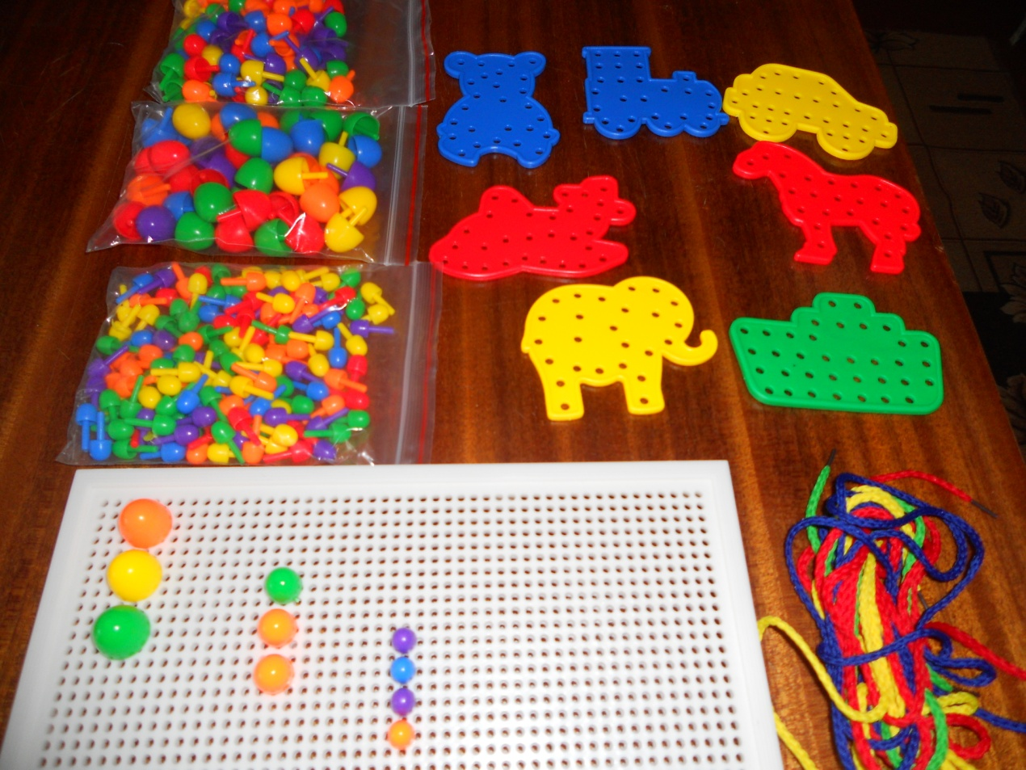

Slide 28
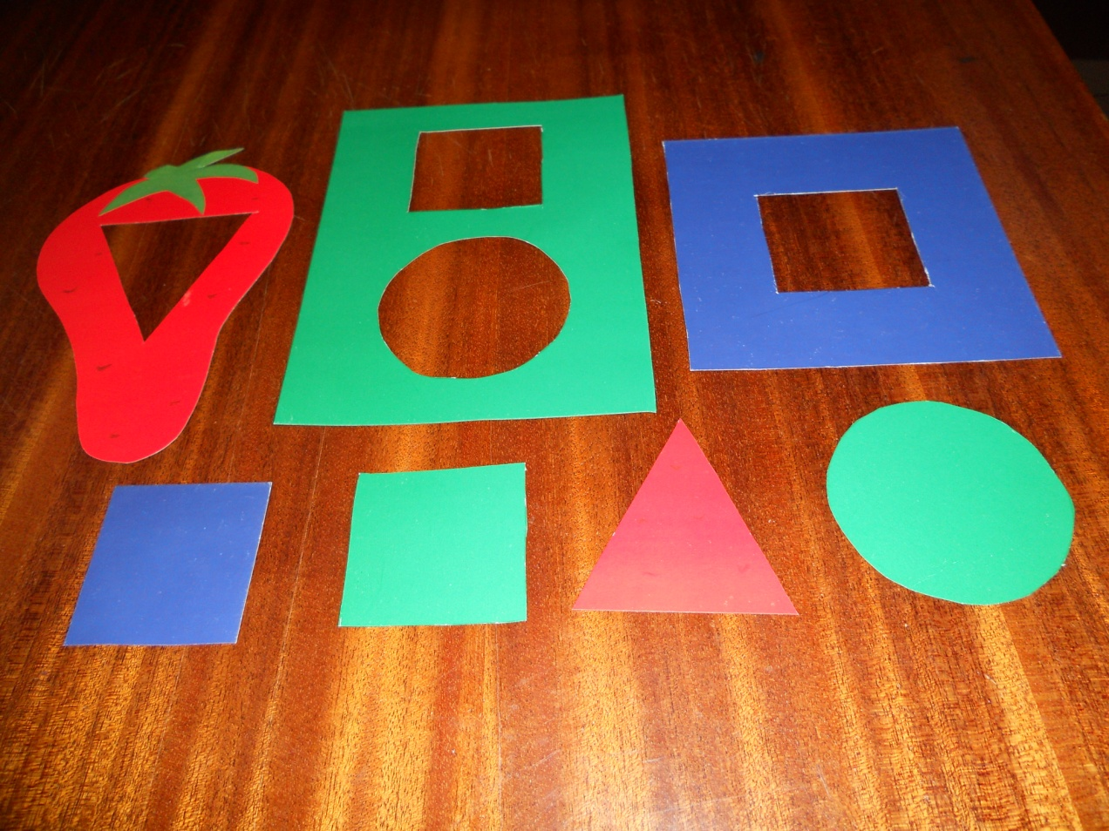
Д/и «Сложи целое»
Цель: Научить детей подбирать геометрические фигуры, закрепить знания о них.

Slide 29
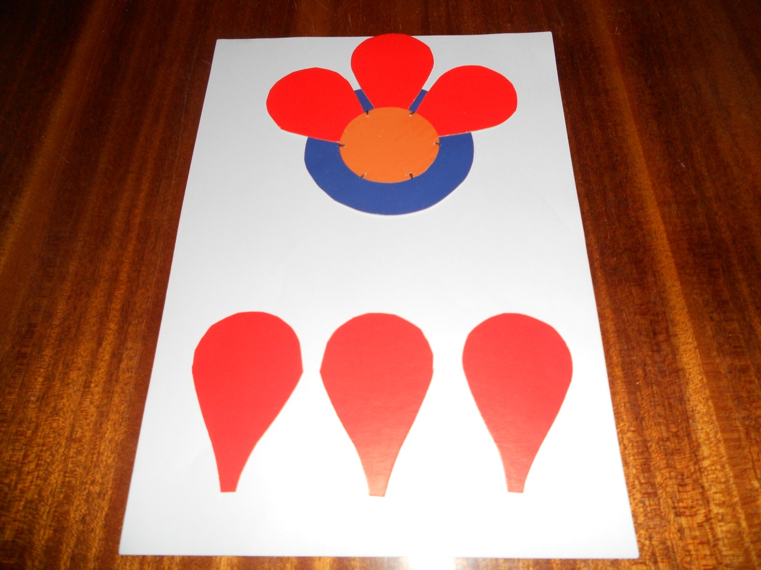
Д/и «Собери цветок»
Цель: Закрепить с детьми названия основных цветов. Учить находить среди лепестков разного цвета, соответствующий лепесток, и вставлять его в прорези кружочка. Развивать мелкую моторику пальцев.

Slide 30
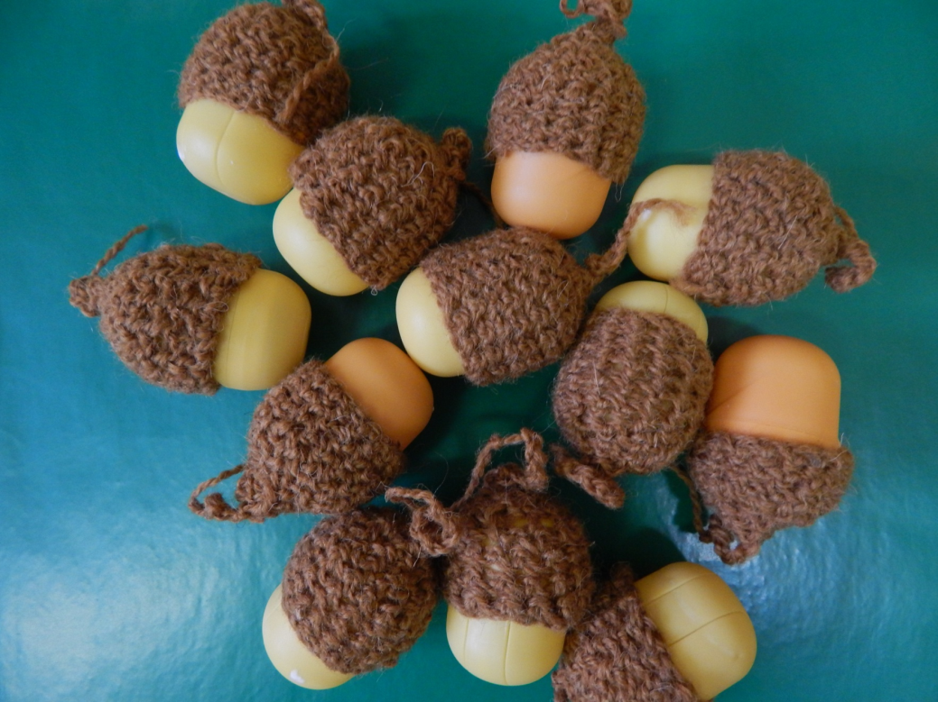
Д/игра «Жёлуди»
Ход игры
К каждому желудю оранжевого цвета нужно подобрать пару на слух среди желудей желтого цвета (они звучат одинаково). Ребенку предъявляются сразу все желуди и он самостоятельно отыскивает пары.

Slide 31
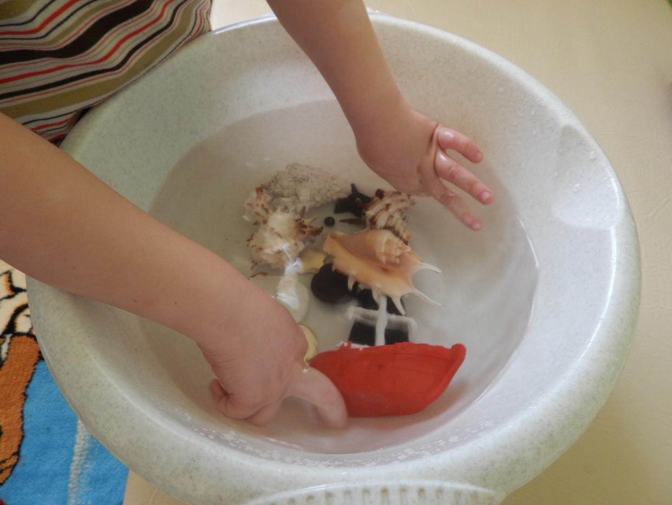
Гидрогимнастика
Ход игры Ребенок опускает руки воду и делает самомассаж тыльной стороны рук, самомоссаж ладоней, самомассаж пальцев рук, можно использовать шарик су-джок.

Slide 32
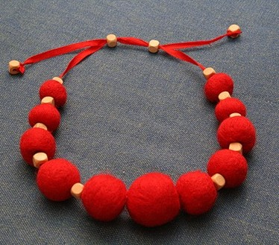
Слингобусы
Яркие, разноцветные, шуршащие и звенящие бусы способствуют развитию зрения и слуха, а приятная шероховатая поверхность и различный размер бусинок тренирует мелкую моторику. Когда ребенок подрастет, бусы станут элементом развивающих игр. Можно пересчитывать бусинки, называть цвета, находить самую большую и самую маленькую.

Slide 33
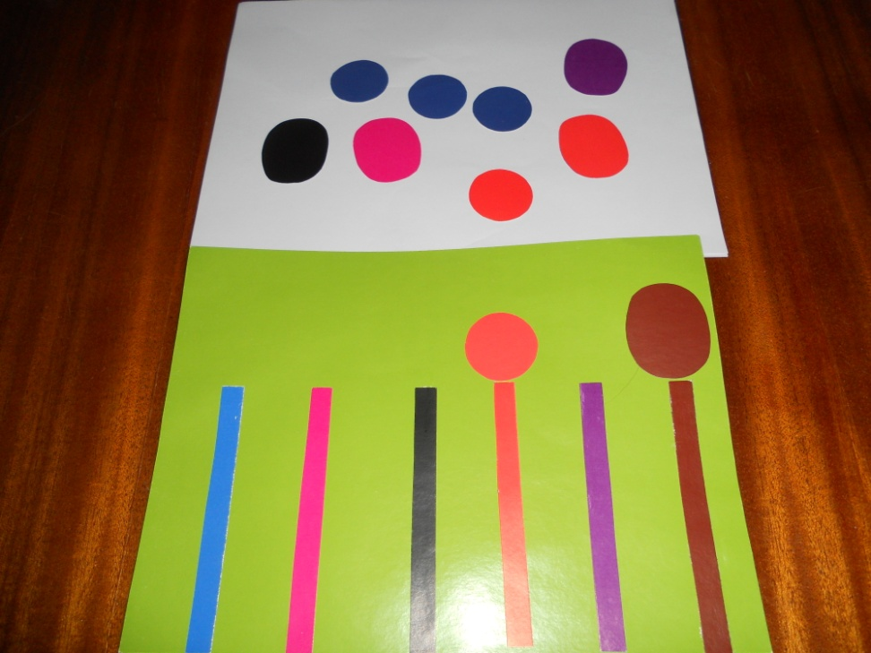
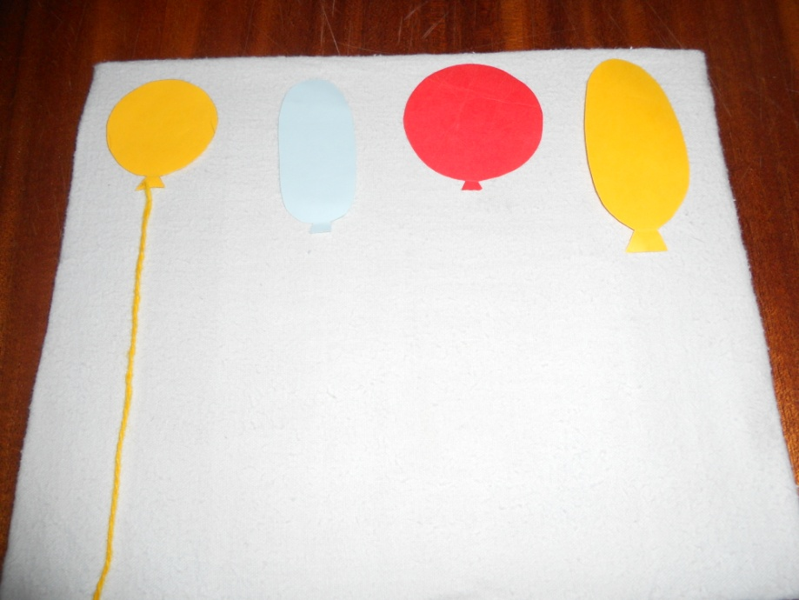
«Воздушные шары»

Slide 34
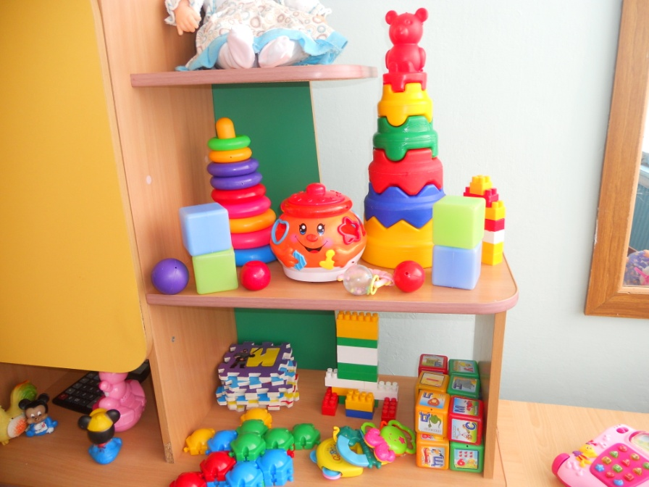
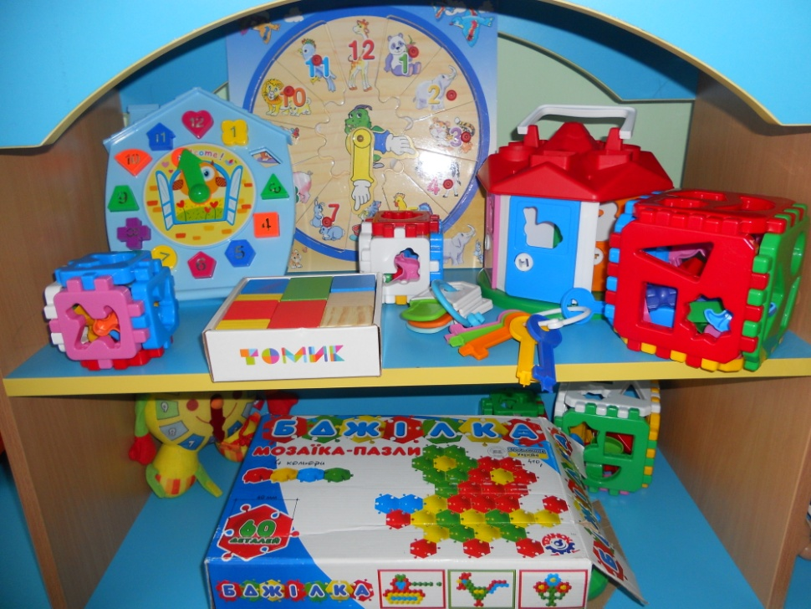

Slide 35
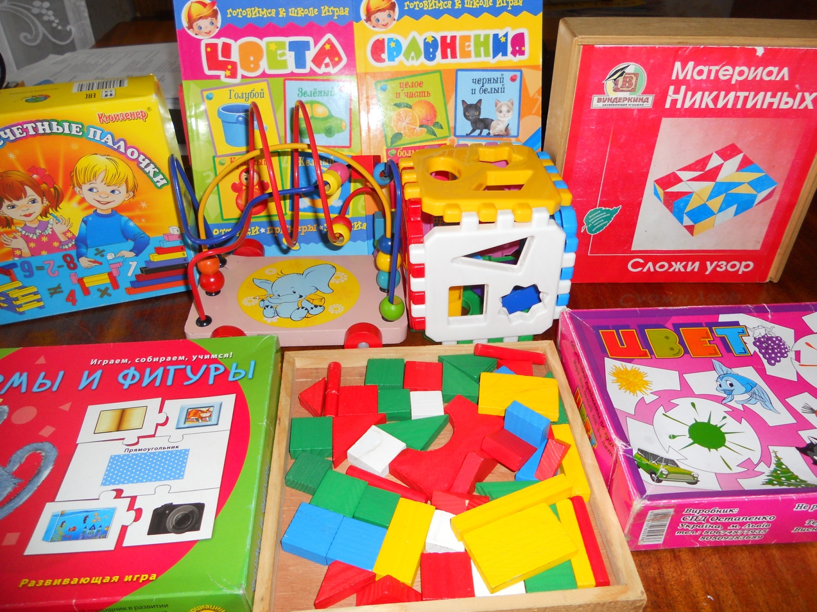

Slide 36
Спасибо за внимание!
Успехов в работе!

